Slide 1
Выполнил: Харюк Ион Группа:I2502 Кишинёв — 2026
Индивидуальный проект по дисциплине «JavaScript».
Тема: Finance Tracker — менеджер личных финансов.

Slide 2
Описание проекта
Finance Tracker — веб-приложение для управления личными финансами.
Позволяет пользователю:
учитывать доходы и расходы
отслеживать финансовый баланс
анализировать историю транзакций

Slide 3
Цель проекта
Цель проекта — разработка интерактивного приложения на JavaScript (Vanilla JS), которое демонстрирует:
работу с DOM
обработку событий
работу с массивами объектов
создание удобного интерфейса

Slide 4
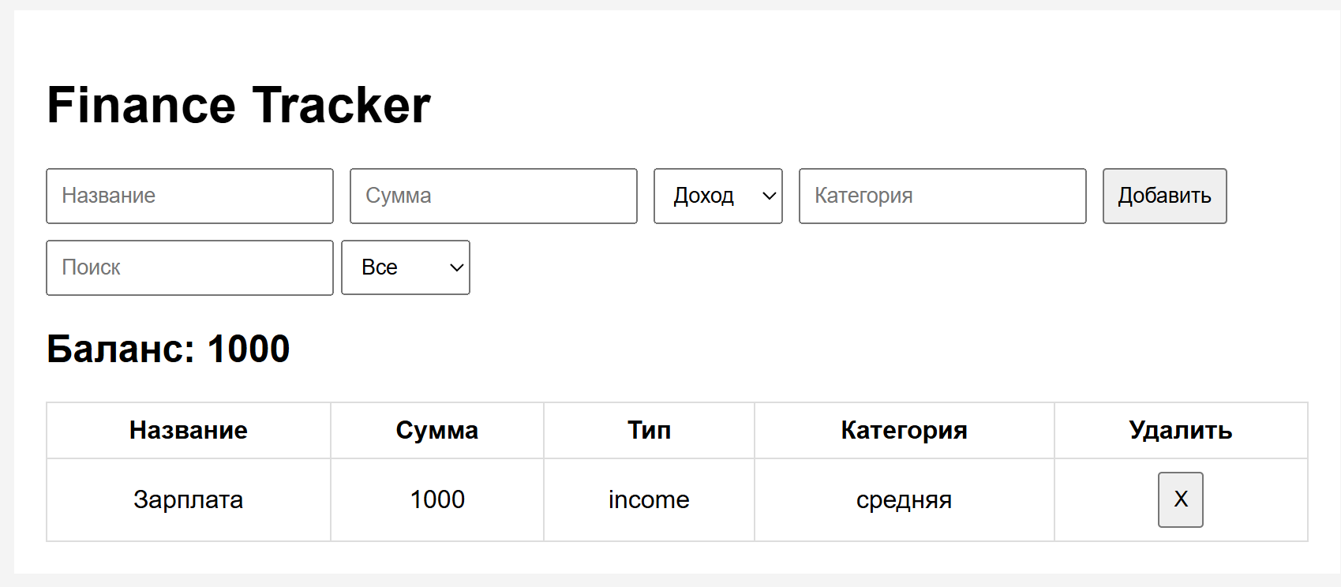
Основной функционал
Добавление доходов и расходов
Удаление транзакций
Отображение списка операций
Автоматический расчет баланса
Фильтрация по типу операций

Slide 5
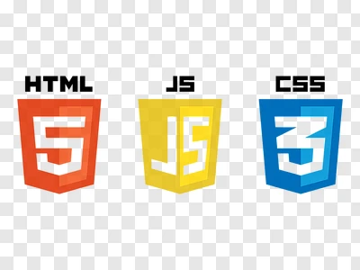
Используемые технологии
HTML5 — структура страницы
CSS3 — оформление интерфейса
JavaScript (ES6+) — логика приложения
DOM API — взаимодействие с элементами страницы

Slide 6

Работа с DOM
В проекте активно используется DOM:
создание элементов через JS
удаление элементов из списка
обновление интерфейса без перезагрузки страницы
обработка событий (click, submit)

Slide 7
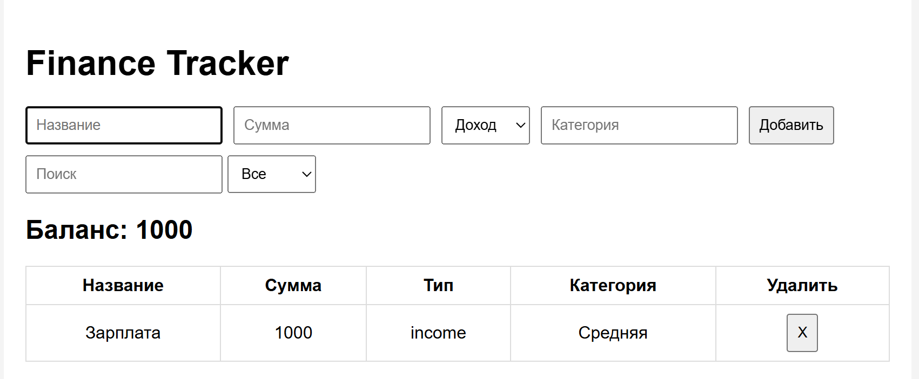
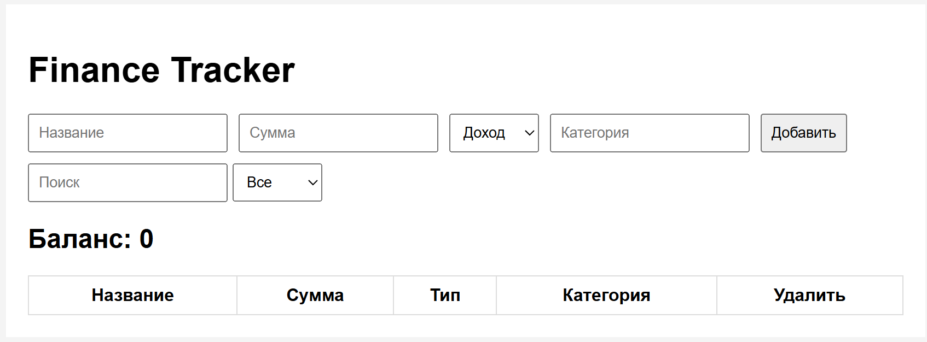
Обработка событий
submit — добавление транзакции
click — удаление элемента
input — поиск и фильтрация

Slide 8
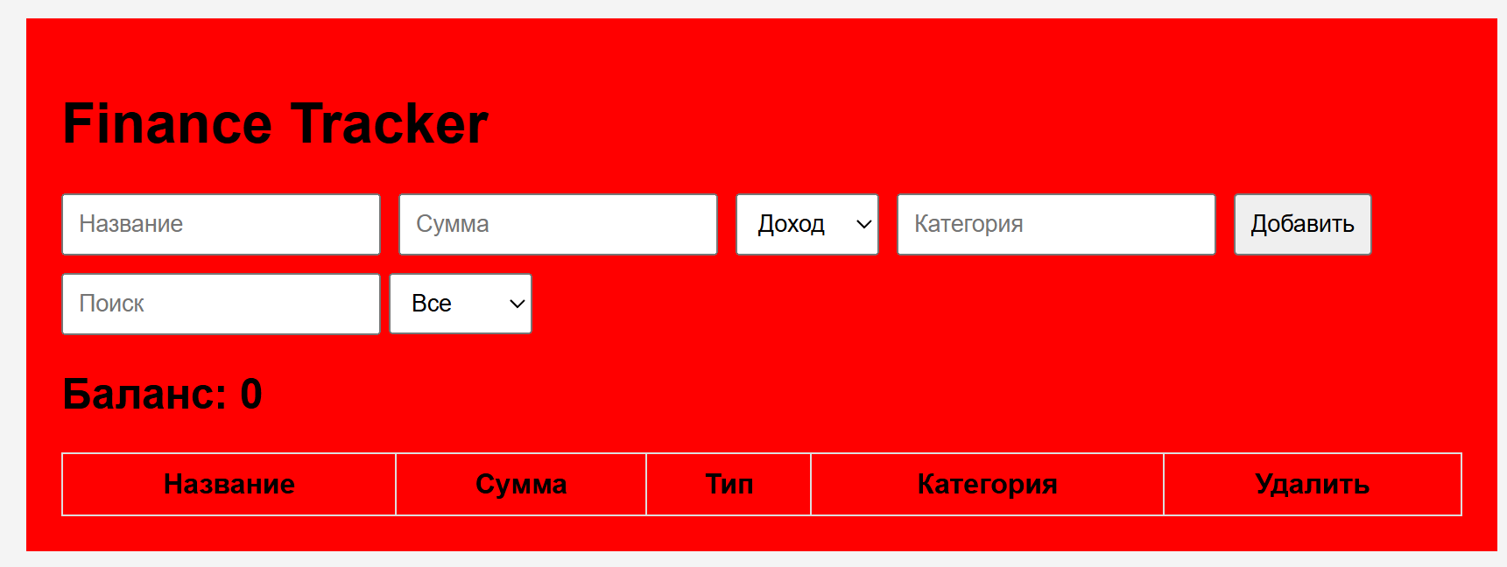
Интерфейс приложения
Особенности интерфейса:
минималистичный дизайн
понятная форма добавления транзакций
цветовое разделение (доход / расход)
адаптивность под разные устройства

Slide 9
Пример использования
Пользователь:
Добавляет доход 500$
Добавляет расход 200$
Система автоматически считает баланс

Slide 10
Заключение
В ходе выполнения индивидуального проекта был разработан веб-приложение Finance Tracker, предназначенное для учета личных финансов.
Проект позволил закрепить практические навыки работы с JavaScript (Vanilla JS), включая взаимодействие с DOM, обработку пользовательских событий и управление данными в виде массива объектов.
Были реализованы основные функции приложения: добавление и удаление транзакций, отображение списка операций, а также автоматический расчет финансового баланса.
Таким образом, разработанное приложение демонстрирует умение создавать интерактивные и удобные веб-интерфейсы без использования сторонних фреймворков и соответствует поставленным целям проекта.

